Slide 1
固体物理习题课3
编辑副标题

Slide 2
目录
索末菲自由电子近似
空晶格近似
考察的题型

Slide 3
下半学期整体思路
讨论固体中的电子
一、索末菲自由电子近似：
完全不考虑晶体中的势场和周期晶格，电子是自由平面波
二、空晶格近似
考虑到了晶体中的周期结构，但是不考虑周期势场，电子仍是自由平面波形式，但是有相位差。已经具有了能带的初步样貌。
三、能带理论
考虑晶体中的周期势场，电子是布洛赫波
本课程也介绍了两种计算能带的方法：
（1）近自由电子近似
（2）紧束缚近似
四、固体中电流、热量、粒子等的输运*（作业没有，考试也不考）

Slide 4
索末菲自由电子近似
1基本理念
2.基态与激发态下的分布（重点是态密度和平均能量计算方法）
3.非0K下电子填充的规律（理解物理图像，熟悉费米-狄拉克分布与费米积分）
4.自由电子气的热容和磁化率（可以只记公式）

Slide 5
1.基本理念
首先对模型进行高度简化（四条假设）：
①Born-Oppenhemier近似（忽略离子实的运动）
②自由电子近似（忽略电子与离子实的相互作用）
③独立电子近似（忽略电子与电子之间的相互作用）
④自由费米电子气体（电子遵循费米-狄拉克统计）
由此，多体哈密顿方程可以转化为很简单的形式：

Slide 6
1.基本理念
解得的波函数和能量本征值分别为：
自由电子的波函数是平面波
能量-动量关系是二次函数
波矢k的取值由Born-Karmen边界条件获得，为分立值：

Slide 7
2.基态与激发态下的分布-基态的分布
首先来看T=0K时态的分布，它可以告诉你这个体系中“能量的台阶”是什么样子
①态密度
自由电子波函数为平面波，k为量子数，k是均匀离散分布的，在k空间中可以用系列分立的点来表示，单个k状态在波矢空间所占据的体积为
态密度为：
（与晶格振动的q一致）
考虑到自旋，单位波矢空间的电子密度为：

Slide 8
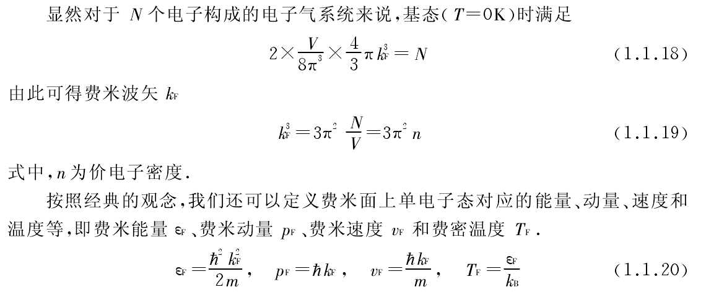
2.基态与激发态下的分布-基态的分布
②费米面的概念
在T=0K时候电子按照能量由低到高排布，最终的占据态形成一个球面，称为费米球，费米球中包含的电子数目就是固体中总的电子

Slide 9
2.基态与激发态下的分布-基态的分布
③自由电子基态能量
自由电子的基态能量由费米球内所有单电子的能量加和得到
为了能进一步计算，除以体积V，求单位体积的基态能量：
又
则
求和变积分：

Slide 10
2.基态与激发态下的分布-基态的分布
④能级密度g(ε)
将波矢空间中态的数目改为用能量空间中来描述。
g(ε)表示单位体积、能量ε附近dε中包含的电子态的数目
求解方法也很简单，要点就是“k空间中态数目”和“ε空间中态数目”相等：
即
二维和一维的结果不一样，推导过程也需要掌握：
二维电子气：
一维电子气：

Slide 11
2.基态与激发态下的分布-基态的分布
获得了能态密度之后，很多物理量的求解会变得方便：
比如电子气基态能量：

Slide 12
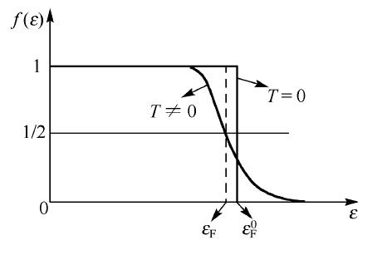
3.非0K下电子填充的规律
费米-狄拉克分布：
式子的物理含义为，该温度下，能量为ε的能级被粒子占据的概率，可以告诉你在已知能量的台阶分布的情况下，电子怎么往这些台阶上填充
其中μ是体系的化学势，代表体积温度不变的情况下，体系中增加或减少一个电子的能量
有了费米-狄拉克分布的概念之后，费米能级的概念有了新的诠释，即在该温度下f(ε)=1/2的能级

Slide 13
3.非0K下电子填充的规律
为了能让费米-狄拉克分布真正能在计算中使用，还需要得到μ的具体数值
求解这种形式的积分比较困难，涉及到费米统计中常见的积分（即课堂PPT中的索末菲展开式）：
令：
然后通过泰勒展开等一系列数学处理，可以求得：

Slide 14
3.非0K下电子填充的规律
要得到μ的表达式，还需要对上述结果再进行一次展开
对Q(μ)取一级近似：
并且认为：
代入I的表达式：

Slide 15
4.自由电子气的热容和磁化率
为了求解热容，首先要获得内能的表达式，考虑下面的积分：
如法炮制：
此处
其中：

Slide 16
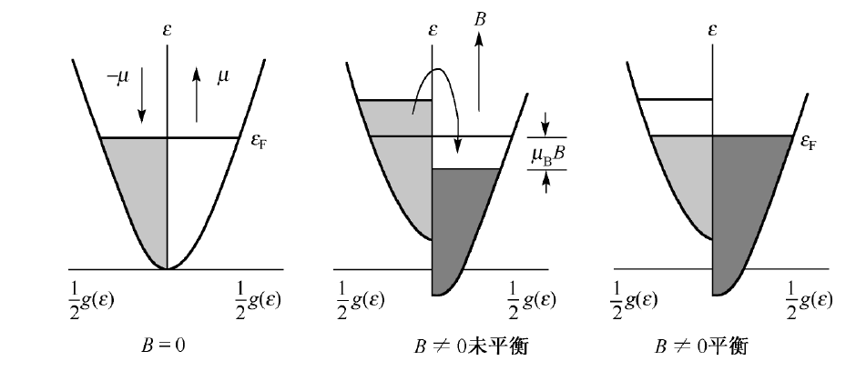
4.自由电子气的热容和磁化率
无磁场场合下，上下自旋的电子数目相等，增加外场之后，上下自旋电子能量不同，会达到一个新的平衡
自旋向下的电子总量
自旋向上的电子总量

Slide 17
空晶格近似
1基本理念
2.三维情况的空晶格近似（考点）

Slide 18
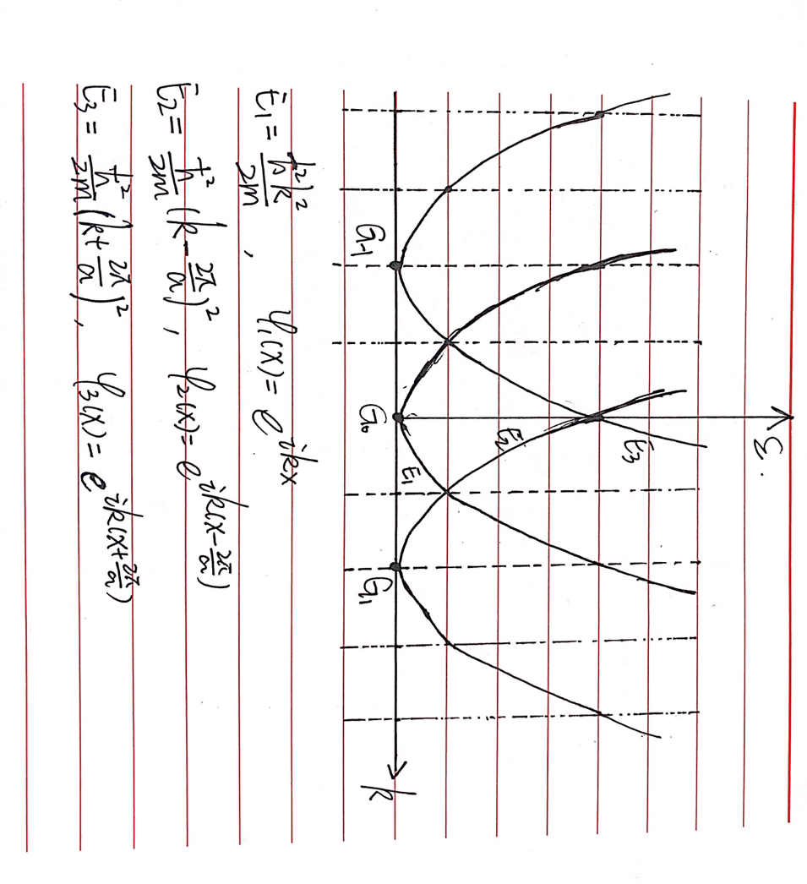
1.基本思想
电子的能量依然是二次函数形式，波函数是平面波，每个倒格点对波会产生相位差
电子的能量为：
波函数形式为：
该模型所反映的物理图像已经具有了能带的大体样貌，即一个k对应多个能级，并且具有周期平移性特征
左图为一维情况下的例子

Slide 19
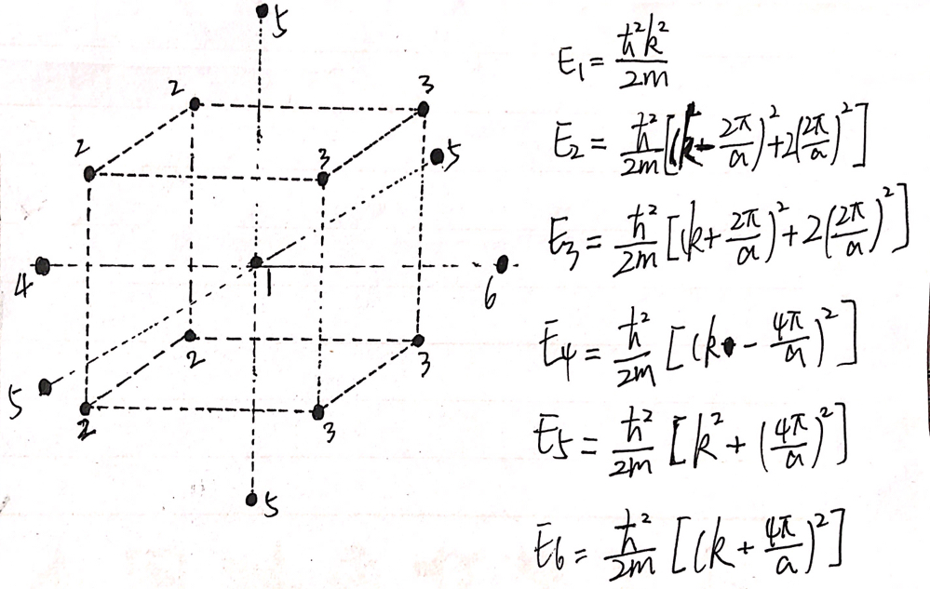
2.三维晶格的空晶格近似
高维度晶格比一维晶格更难以处理的两点：
①沿着不同方向有不同的能带结构形式 ②会出现简并情况
处理方法：首先要确定研究的方向（一般题目会告知），然后以该方向为基准，筛查各个格点信息，逐次写出能级的表达式
举例：求解面心立方晶格沿ΓΧ方向的空晶格近似能级图：

Slide 20
考察的题型

Slide 21
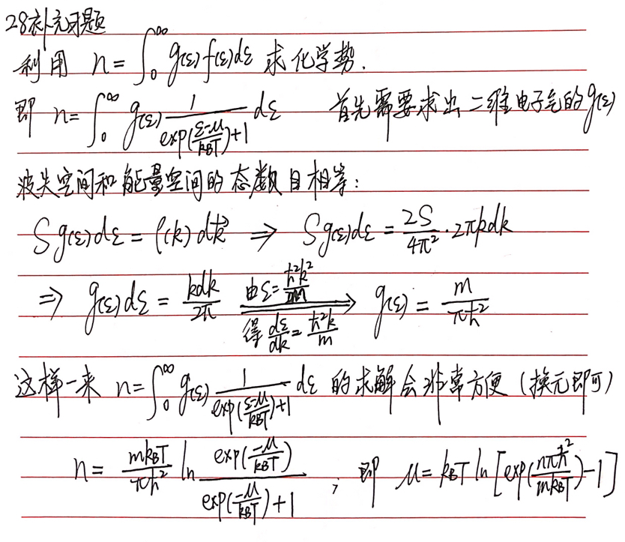
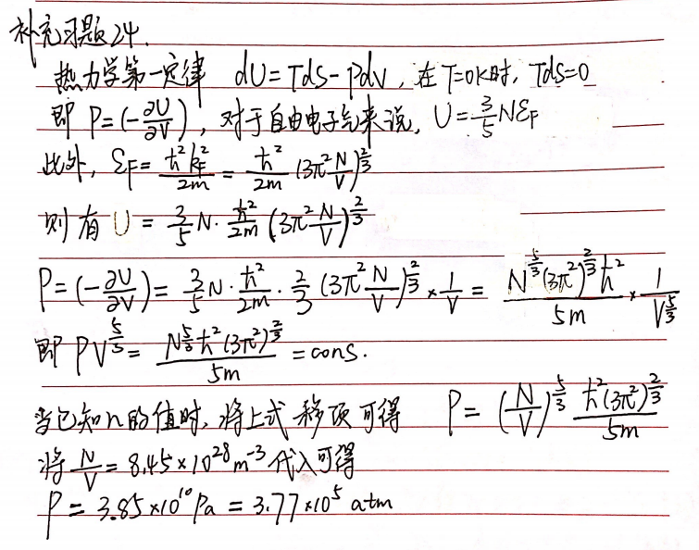
1.自由电子气的综合运算

Slide 22
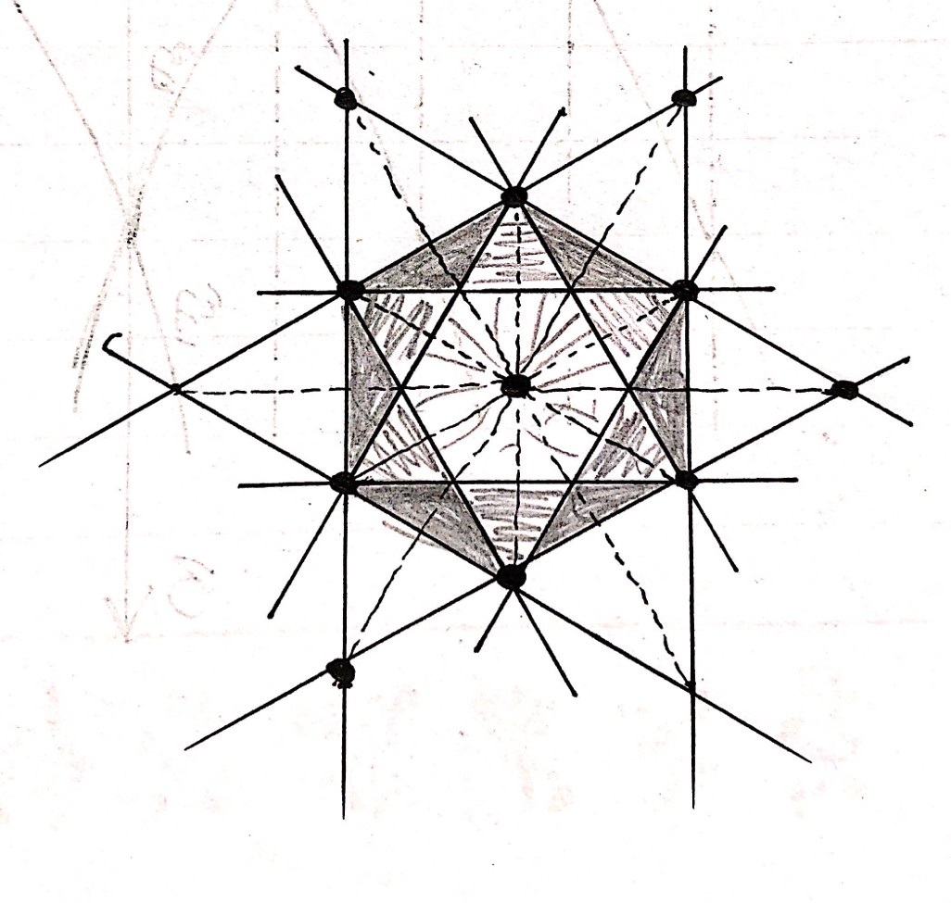
2.空晶格近似的类似题型
①向Cu中掺杂，一些铜原子将被锌原子取代，采用自由电子近似，求锌原子与铜原子的比例为何数值时，费米球与第一布里渊区边界相切？
②原子间距为a的二维最密堆积结构
（1）求倒格子点阵的形状与边长
（2）画出第一、第二、第三布里渊区
（3）取自由电子近似，当费米球和第一布里渊区边界
相切时候的电子浓度

Slide 23
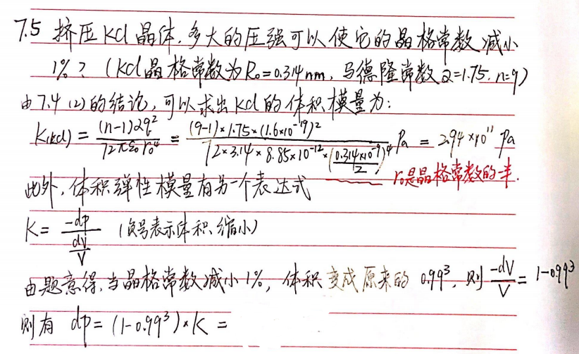
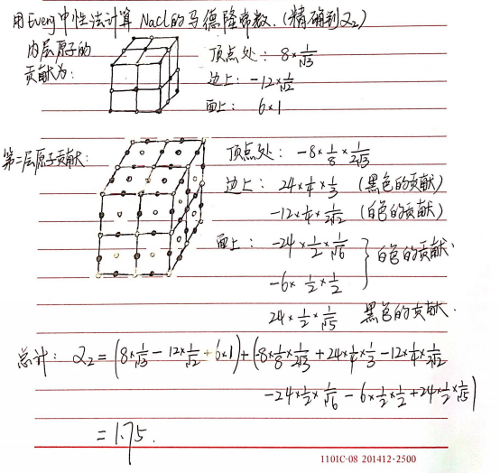
3.作业

Slide 24
3.作业

Slide 25
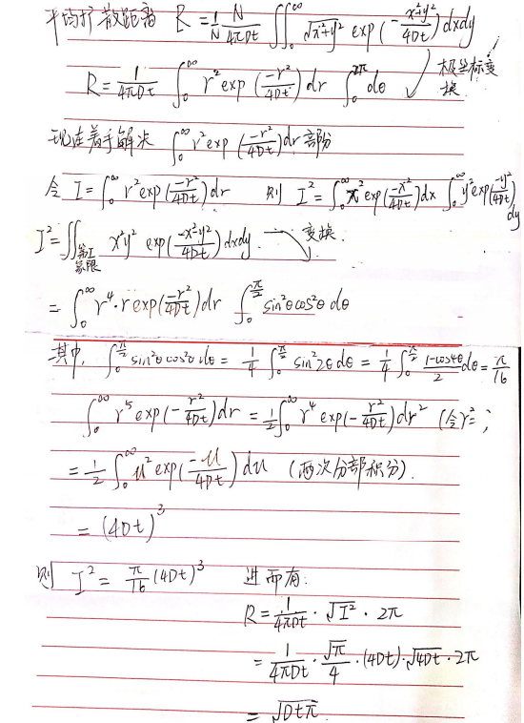
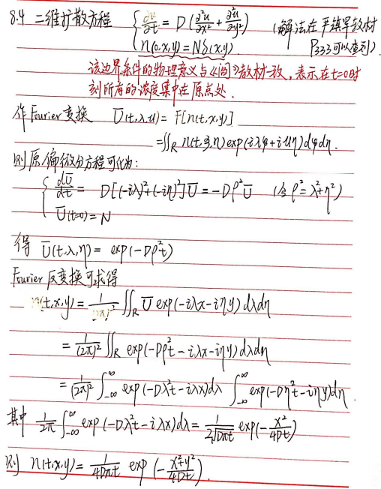
3.作业

Slide 26
谢谢 ！
请提宝贵意见

